Slide 1




Un caso di intossicazione da Nuove Sostanze Psicoattive - NPS
La Rete Regionale dell’Emilia
Romagna per la Gestione degli Antidoti
e il Sistema di Allerta Precoce Droghe d’abuso e Nuove Sostanze psicoattive
11 GIUGNO 2018
Dott.ssa Ilaria Tiraferri
Referente antidoti U.O. Pronto Soccorso e Medicina d’Urgenza Rimini
Dott.ssa Elena Bagni
Dirigente Farmacista U.O. Farmacia Ospedaliera Rimini
￼
La Rete Regionale dell’Emilia
Romagna per la Gestione degli Antidoti
E il Sistema di Allerta Precoce Droghe d’abuso e Nuove Sostanze psicoattive
Lunedì 11 giugno 2018
Regione Emilia-Romagna
Aula 417/c (4° piano)
V.le A. Moro n. 21 - Bologna
CON IL PATROCINIO DI

Slide 2
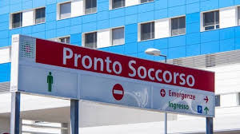
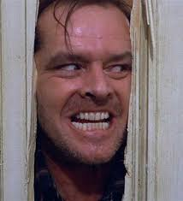
Uomo I. A. di 27 anni
Accede in PS accompagnato dalle FFOO e operatori 118 per stato di agitazione psicomotoria e trauma facciale.
Il compagno, nel pomeriggio, aveva chiamato il 118 ed il 112 per agitazione psicomotoria ed aggressività che perduravano già da alcune ore.
Obiettivamente paziente pericoloso per sé e per gli altri. Necessita di contenzione fisica da parte delle FFOO.
IN ANAMNESI: abuso di sostanze non meglio precisate (maggiormente cocaina), abusatore cronico di Minias (lormetazepam), tendenza all’autolesionismo ed aggressività auto ed eterodiretta.

Slide 3



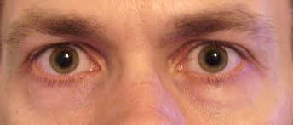
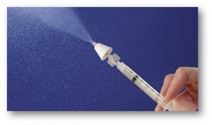
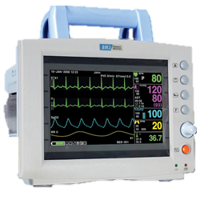
In ambulanza somministrato Midazolam 10 mg intranasale + 7.5 mg im con scarso beneficio.
Paziente non collaborante, non valutabili segni di lato, no anisocoria, midriasi fissa, sudato, digrigna i denti, presenta ferita lc sottomentoniera.
FC 104 r, PA 160/100 mmHg, SatO2 98% in aa, DTX 52 mg/dl

Slide 4

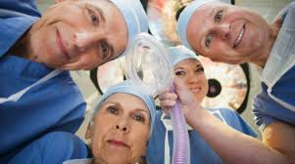
Persiste agitazione nonostante la somministrazione in PS di 1fl di Diazepam e 10 mg di Midazolam. Paziente contenuto da 4 persone.
Si corregge l’ipoglicemia e si richiede l’intervento dell’anestesista che seda ulteriormente il paziente in modo da eseguire esami ed accertamenti radiologici.

Slide 5
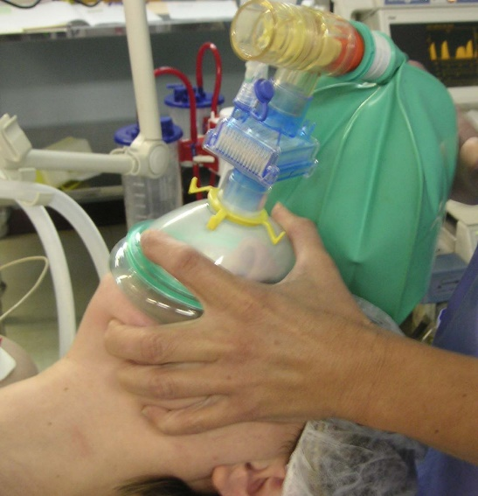
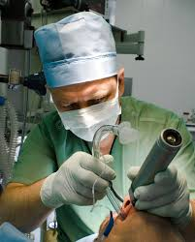
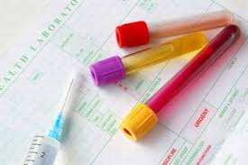
Somministrato Propofol 50 +30 mg ev, poi infusione continua a 5 ml/h e supporto ventilatorio.
A seguire IOT del paziente.
Eseguiti esami ematici + tossicologico: Alcolemia negativa, tossicologico urine positivo solo per BDZ, rialzo delle CPK e Mb, lieve leucocitosi neutrofila.

Slide 6
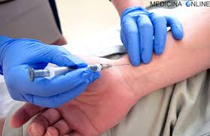
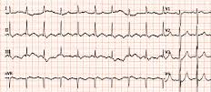
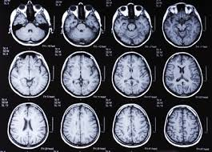
EGA: pH 7.34, pO2 52 , pCO2 35, HCO3 12, Lac 2.22, BE -6.5
ECG: tachicardia sinusale 104 r, QTc 427 ms
TC encefalo + rachide cervicale e massiccio facciale negativi per eventi acuti.
Rx torace a norma.

Slide 7

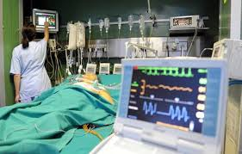

Alla luce dei risultati del tossicologico vengono prelevati ulteriori campioni di sangue ed urine per la ricerca di nuove sostanze d’abuso ed inviati in urgenza a Pavia.
Ricovero in Rianimazione dove rimane sedato intubato per 3 gg e vengono monitorati i valori di CPK.
Trasferito in quarta giornata in medicina d’urgenza il paziente si autodimette contro il parere dei sanitari.

Slide 8
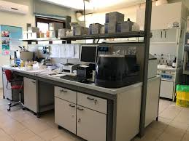
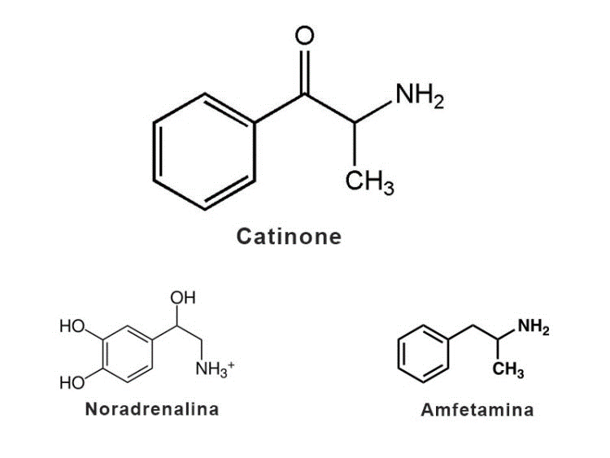
RISULTATO ESAMI CAV Pavia
“Presenza di molecola con spettro EI compatibile con quello di composti della classe dei catinoni, verosimilmente N-etilpentilone/N,N-Dimetilpentilone (metodo GC-MS); l’identificazione non è meglio precisabile per indisponibilità degli standards di riferimento”

Slide 9
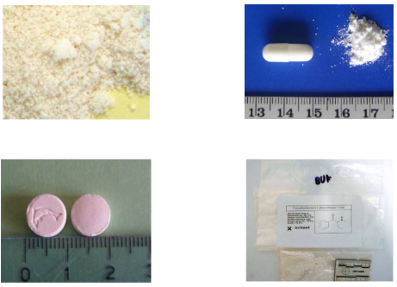
CATINONE SINTETICO
Analogo strutturale del catinone (una molecola psicoattiva presente nella pianta di Khat)
FORME: compresse di vari colori/forme, in capsule, in polvere/cristalli; vengono generalmente commercializzati come “sali da bagno” o “fertilizzanti per piante”.
Spesso i catinoni presenti sono più di uno e/o vengono associati ad altre sostanze psicoattive.

Slide 10

CATINONE SINTETICO
Attività simpaticomimetica (rilascio a livello pre-sinaptico di catecolamine e inibizione della ricaptazione dei neurotrasmettitori monoaminergici).
Sono in grado di simulare gli effetti della cocaina.
STIMOLAZIONE – LOQUACITA’ – SPEED – ENERGIA
Assunzione: ingeriti, sniffati/fumati o assunti per via iniettiva o rettale.
Effetti: ansia, ridotta capacità di concentrazione e della memoria a breve-termine, irritazione della mucosa nasale, cefalea, tachicardia, ipertensione, iperidrosi, midriasi, trisma, bruxismo, allucinazioni, grave agitazione psicomotoria e aggressività, convulsioni.

Slide 11


